Slide 1
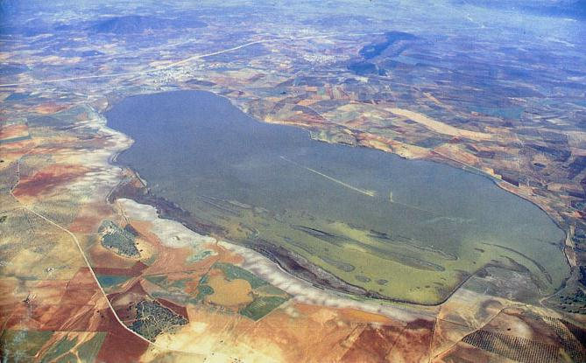
Laguna de Fuente de Piedra
Alejandro Acedo
Juan Correia
Carlos Ortiz

Slide 2
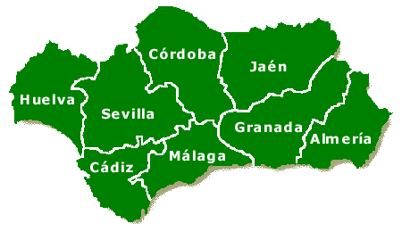
Situación geográfica
A escasos kilómetros de Antequera en la provincia de Málaga (Andalucía, España).
Área de migración
-En los meses de Febrero-Marzo y Abril-Mayo.

Slide 3
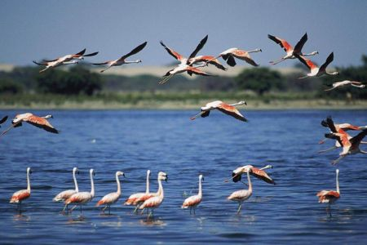
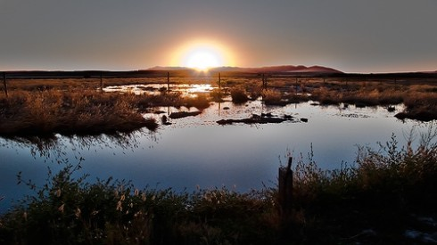
La laguna
De origen endorreico (no pierde agua hacia mares ni ríos), la laguna de Fuente de Piedra debe la salinidad de su agua a las piedras que se encuentran bajo la superficie. Éstas desprenden parte de sal al entrar en contacto con el agua de lluvia ( única aportación de agua a la laguna aparte de la de un arroyo trasero). Cuenta con las condiciones ideales para la migración de flamencos y otras aves que migran del norte de África buscando buenas temperaturas en la época de apareamiento (primavera).

Slide 4
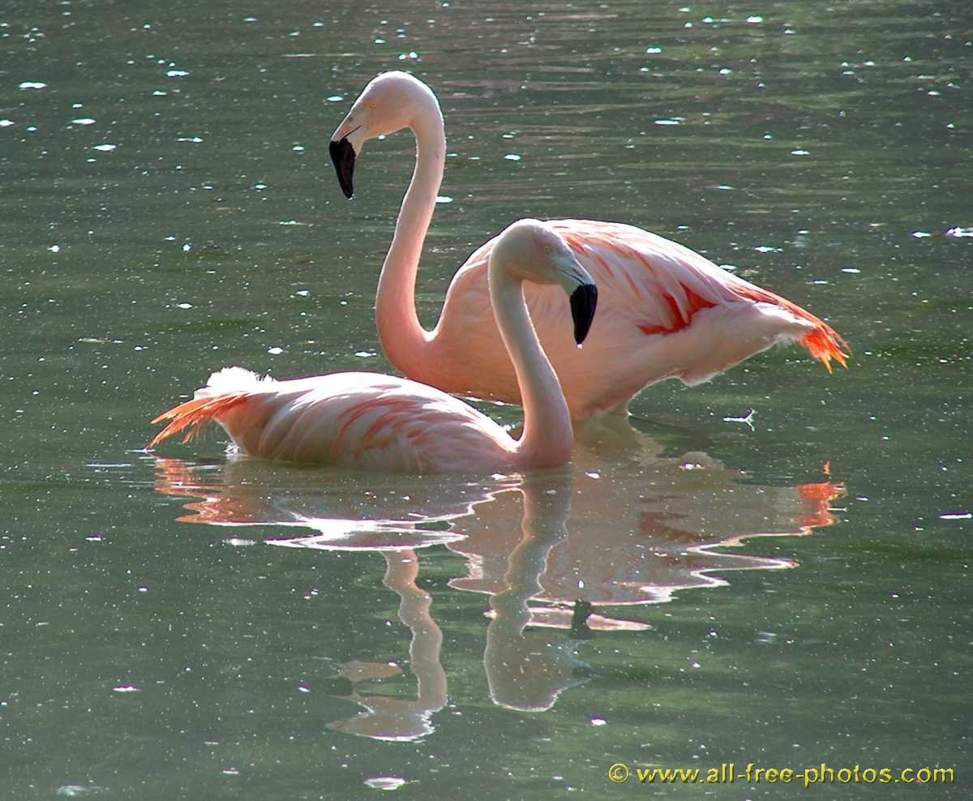
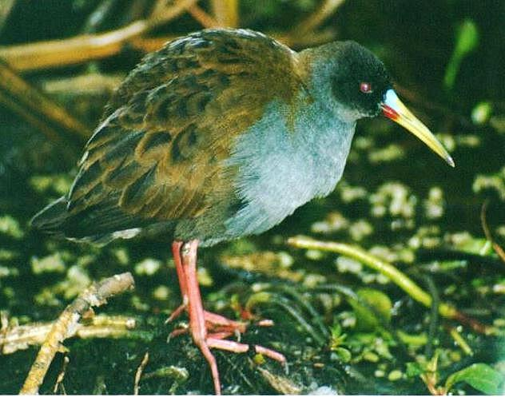
Fauna: - Flamencos ( obtienen color rosado por su alimentación)
- diversas aves: golondrinas comunes, aviones, gallinetas, cigüeñeta…
- pequeños mamíferos: ratones, conejos, ratas …
- gambas de pequeño tamaño (alimento de flamencos)

Slide 5
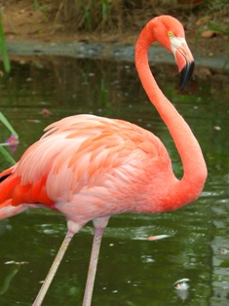
Flamenco
Se trata de una ave migratoria que inicia un ciclo migratorio hacia el sur de España (Doñana-Fuente Piedra) buscando áreas de apareamiento en los meses propios (marzo-mayo) buscando mejor clima que en el norte de África. Su edad de madurez sexual la encuentran a los 6 años pero tienen un ciclo vital alrededor de los 60. Sus patas alargadas y su cuello y pico alargado son nada más y nada menos evoluciones genéticas que ayudan al flamenco a sobrevivir. El pico le permite alimentarse de pequeños crustáceos mientras sus patas alargadas le facilitan caminar por el barro del fondo del humedal y levantarlo para buscar alimento.

Slide 6
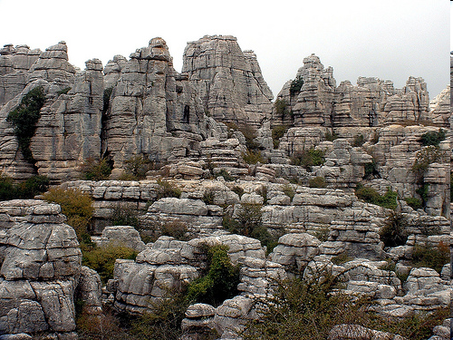
El Torcal
De
Antequera

Slide 7
Localización
Es un paraje natural situado en Antequera (Málaga). Es famoso por las caprichosas formas que adoptan sus rocas debido a los distintos agentes erosivos a los que es sometido. Su extensión es de veinte kilómetros cuadrados.

Slide 8
El Torcal:
Origen
Sus orígenes se remontan al período Jurásico, más concretamente la Era Secundaria, es decir, hace unos 160 millones de años. Por aquel entonces la zona constituía un alargado pasillo marítimo que comunicaba, desde el Golfo de Cádiz, hasta Alicante, los primitivos océano Atlántico y mar Mediterráneo. Fueron los plegamientos Alpinos, en la Era Terciaria, los que provocaron que emergieran los sedimentos calizos depositados en el fondo de este brazo oceánico, dando lugar a sierras, cuyas cumbres adoptaron, con frecuencia, forma de «champiñón».

Slide 9
El Torcal
El Torcal está constituido por rocas calizas de tres tipos: oolíticas, brechoides y clásticas. Todas ellas tuvieron su origen en el fondo marino durante el periodo Jurásico, en el período comprendido entre 250 y 150 millones de años atrás. Los sedimentos acumulados en el fondo del mar se agregaban mediante la acción cementadora de las sales y precipitados de la disolución marina. Más tarde, una serie de fracturas generaron grietas y sistemas de fallas que se entrecortan en ángulo recto; la erosión y hundimiento de dichas grietas ha producido lo que llamamos hoy día callejones o "corredores". A partir de este momento el conjunto queda sometido a un proceso de erosión característico, el modelado cárstico.

Slide 10
El Tornillo
En la imagen se puede apreciar el famoso “tornillo” del Torcal. Este fenómeno se produce porque cada una de las ondulaciones que posee es de un material o sedimento distinto por lo tanto se disuelve mas o menos fácil que otra de las ondulaciones. Esta es un claro ejemplo de paisaje cárstico.

